Slide 1
Первый Московский государственный медицинский университет имени И.М. Сеченова
История и философия специальной педагогики и психологии лиц с нарушениями опорно-двигательного аппарата
Выполнила:
Студентка 1 курса
Магистратуры, «Логопедия»
Шандорина Светлана
Евгеньевна
Москва - 2015

Slide 2
Содержание
До нашей эры.
Эпоха Возрождения XV – XVI века.
Эпоха промышленной революции в конце XVIII — начале XIX века.
Россия XIX век.
Классификация нарушений опроно – двигательного аппарата.

Slide 3
До нашей эры в древней Греции
Легенды рассказывают, что в большинстве дохристианских об­щин, за исключением Древней Индии и Древнего Египта, где про­являли милость и участие к людям с отклонениями в развитии, детей с выраженными (физическими) недостатками убивали, либо притесняли.

Slide 4
До нашей эры в древнем Риме
На протяжении многих веков глава римской семьи, т.е. отец се­мейства, имел не только юридическое право, но и даже обязан был, по указу государства, умертвить своего ребенка, если он родился с аномалией. Затем римское право смягчилось, римские се­мьи стали все больше использовать в качестве педагогов рабов-гре­ков, создавая базис для гуманистического мышления.

Slide 6
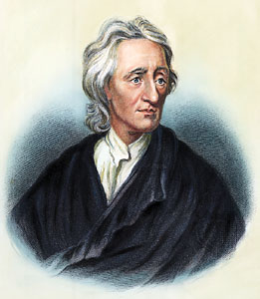
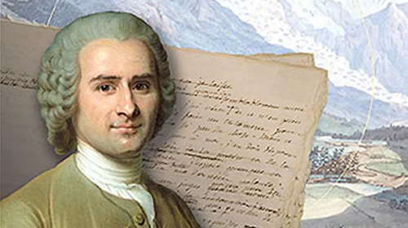
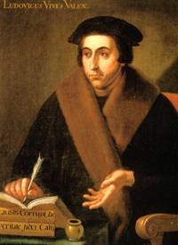
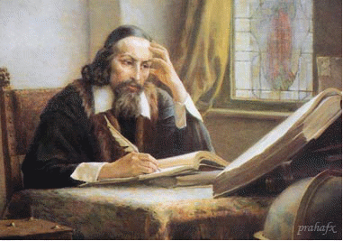
Эпоха Возрождения XV – XVI века
Хуан Луис Вивес (1492-1540)
Ян Амос Коменский
(1592—1670)
Джон Локк
(1632—1704)
Жан - Жан Руссо
(1712—1778)
Они были деятелями во времена эпохи Возрождения, которые пытались организовать помощь людям-инва­лидам. Но, вплоть до эпохи Просвещения отношении общества к инвалидам, мало изменилось.

Slide 7
Эпоха промышленной революции в конце XVIII — начале XIX века
Эпоха промышленной революции в конце XVIII —- начале XIX века в работах Иоганн Генрих Пестолоцци появляются элементы ортопедагогического учения. В теории воспитания Пестолоцци, связанной с привитием практических навыков у детей с отклонениями в развитии, на пер­вом месте стоит наглядность и самостоятельность.
Иоганн Генрих Пестолоцци
(1746-1827)

Slide 8
Первое клиническое описание ДЦП
Первое клиническое описание детского церебрального па­ралича было сделано английским врачом-хирургом В.Д. Литглем. Он сам страдал левосторонней косолапостью и 1853 году опубликовал работу которая называлась: «О природе и лечении деформаций человеческого каркаса».
Вильям Джон Литглем (1810—1894)

Slide 9
Эпоха промышленной революции в конце XVIII — начале XIX века
В Европе начинают появляться не только дома призрения, но и ле­чебные учреждения для детей с двигательными нарушениями. Они возникали в столицах и крупных городах. Например, в Лондоне, Копенгагене, Стокгольме, Мюнхене и др. Старейшим учреждением для реабилитации детей, страдаю­щих нарушениями моторики, в Бельгии является «Приют для де­вочек-инвалидов в Кватрехте», где в 1921г. была создана база для начального образования 15 парализованных детей. В 1947г. первая школа, где обучались дети с физическими недостатками, была со­здана в Нидерландах. Она получила название «Митиль» по имени девочки из знаменитой пьесы «Синяя птица» Метерлинга.

Slide 10
Россия XIX век
В России учреждение для детей с такой патологией впервые появилось в Санкт-Петербурге в 1890 году. Общество «Синий крест» открывает «приют для детей-калек и паралитиков» на 20 че­ловек. В этом приюте детей наблюдали врачи, они получали началь­ное образование и обучались ремеслу. С 1904 года консультантом, а затем и руководителем лечебного процесса в приюте становится основоположник отечественной ортопедии, профессор Военно-медицинской академии Г.И. Турнер.

Slide 11
За многолетний период в Институте им. Г. И. Турнера в Ленин­граде был накоплен огромный опыт не только ортопедо-хирургического лечения детей, но и Лечебно-педагогической и психологи­ческой работы с детьми и подростками с церебральным параличом. Со дня основания приюта на базе института постоянно работала средняя школа, а с 1962 года была организована первая в СССР психологическая служба для детей и подростков с церебральным параличом под руководством доцента Р. Я. Абрамович-Лехтман.
В 1967 году в клинике института было открыто специальное отде­ление для восстановительного и ортопедо-хирургического лечения детей с церебральным параличом.
В 1968 году было организовано отделение «Мать и дитя».

Slide 12
Классификация нарушений опроно – двигательного аппарата
Заболевание нервной системы
Врожденная патология
Детский церебральный паралич;
Полиомиелит
Врожденный вывих бедра;
Кривошея;
Косолапость и другие деформации стоп;
Аномалии развития позвоночника;
Аномалия развития пальцев кисти;
Артрогрипоз.

Slide 13
Классификация нарушений опроно – двигательного аппарата
Приобретенные заболевания и повреждения опорно- двигательного аппарата
Травматические повреждения спинного и головного мозга и конечностей;
Полиартрит;
Заболевание скелета;
Системные заболевания скелета.

Slide 14
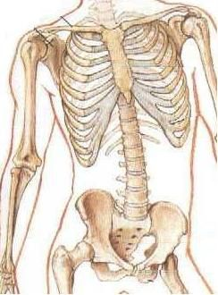
Скалиоз и нарушение осанки
Сколиоз и нарушения осанки - наиболее распространенные заболевания опорно-двигательного аппарата. Они служат предпосылкой для ряда заболеваний. Сколиоз и нарушения осанки - наиболее распространенные заболевания опорно-двигательного аппарата. Они служат предпосылкой для ряда заболеваний.

Slide 15
Правильная осанка характеризуется:
одинаковым уровнем надплечий, сосков, углов лопаток;
равной длиной шейно-плечевых линий, глубиной треугольников талии ;
прямой вертикальной линией остистых отростков позвоночника;
равномерно выраженными физиологическими изгибами позвоночника в сагиттальной плоскости;
одинаковым рельефом грудной клетки и поясничной области.

Slide 16
Формирование осанки
Отрицательное влияние оказывают:
неблагоприятные условия окружающей среды;
социально-гигиенические факторы;
недостаточная двигательная активность детей;
нерациональное увлечение однообразными физическими упражнениями;
ослабленность мышц, удерживающих вертикальное положение;
ограничение подвижности в суставах;
нерациональная одежда;
заболевания внутренних органов;
недостаточная освещенность рабочего места;
несоответствующая росту ребенка мебель и др.

Slide 17
ДЦП (детский церебральный паралич)

Slide 18
ДЦП – обусловлено органическим поражением мозга, которое возникает во внутриутробном развитии плода, во время родов или в период новорожденности и сопровождается различными двигательными расстройствами, парезами, параличами, насильственными движениями, нарушениями координации.

Slide 19
Уильям Ослер (1849-1919), знаменитый канадский ортопед. Работая в университете им. Джона Хопкинса, написал книгу «Церебральные параличи у детей».

Slide 20
Уильям Ослер канадский врач в 1889 году предложил использовать термин церебральные параличи. В обширной монографии «Церебральные параличи у детей» он также отметил связь между трудными родами и поражениями нервной системы у детей.

Slide 21
Зигмунд Фрейд (1856 -1939), полное имя Сигизмунд Шломо Фрейд, австрийский врач, основоположник психоанализа.

Slide 22
Детский церебральный паралич как отдельную нозологическую форму, объединяющую разнообразные моторные нарушения церебрального происхождения‚ первым выделил известный венский невропатолог, а впоследствии – выдающийся психиатр и психолог Зигмунд Фрейд.

Slide 23
В своей монографии Фрейд пишет, что термин «детские церебральные параличи» объединяет «те патологические состояния, которые уже давно известны, и в которых над параличом преобладает мышечная ригидность или спонтанные мышечные подергивания».

Slide 24
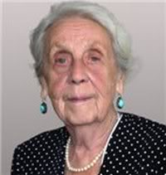
Ведущий советский специалист по проблеме церебральных параличей, руководитель крупнейшего центра лечения больных ДЦП в Москве, профессора К.А.Семенова предлагает такое определение.
ДЦП объединяет группу различных по клиническим проявлениям синдромов, которые возникают в результате недоразвития мозга и его повреждения на различных этапах онтогенеза и характеризуются неспособностью сохранять нормальную позу и выполнять произвольные движения.

Slide 25
Классификация ДЦП по К. А. Семеновой (1978)
Гемипаретическая;
Гиперкинетическая;
Спастическая диплегия;
Двойная гемиплегия;
Атонически-астатическая форма.

Slide 26
Спасибо за внимание!

